Slide 1
世纪中数图外文电子图书数据库
Beijing Century Chinese Digital Library Technology Development Co., Ltd
使用指南

Slide 2
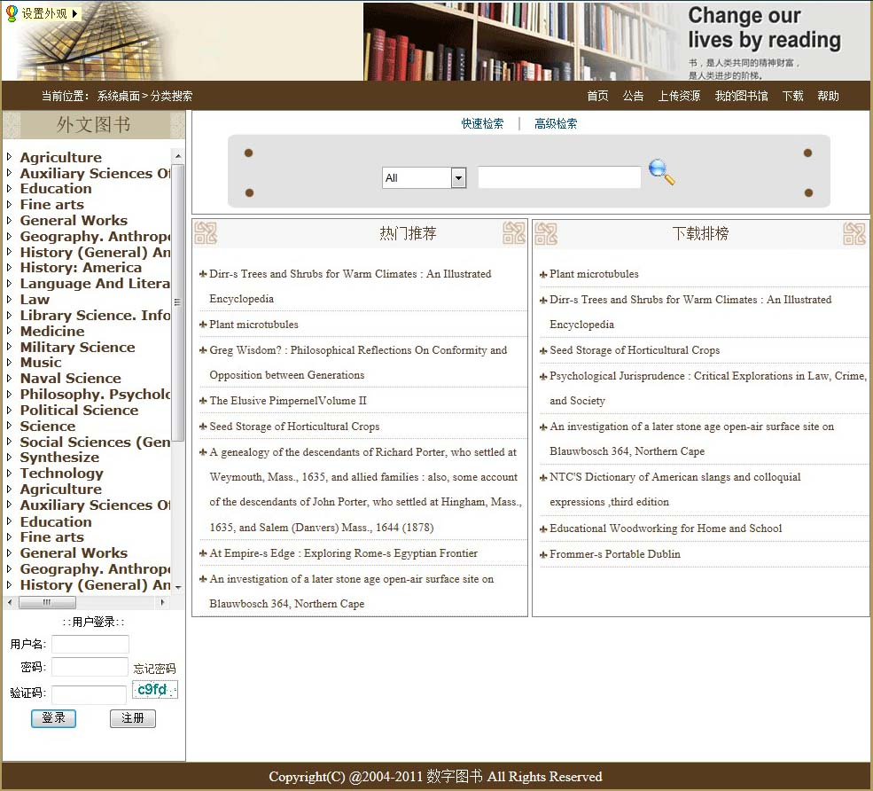
前
台
首
页

Slide 3
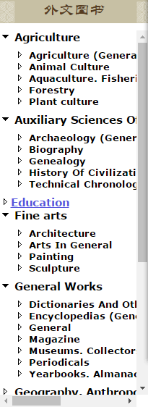
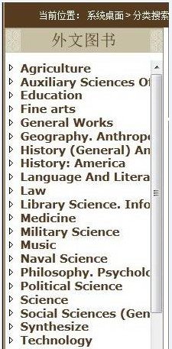
目录分类：
目录内容涵盖：
农业、历史、科学、教育、美术、地理、语言、文学、法律、图书馆信息资源、医学、军事、音乐、哲学、心理学、宗教、政治学、社会科学、综合、技术等。

Slide 4
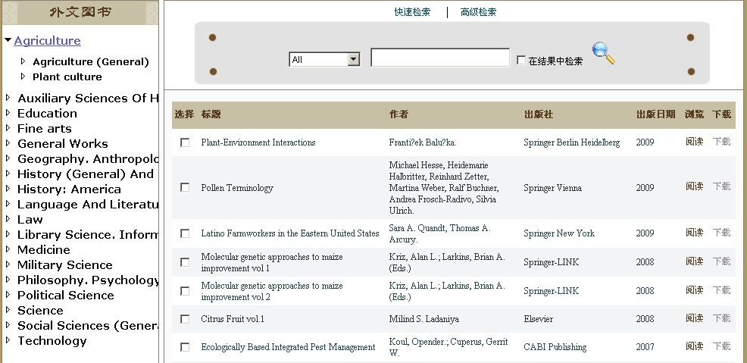
目录展开：
点击目录分类，可显示出该分类下的分支目录、图书标题、作者、出版社、出版日期等信息。

Slide 5
快速检索功能：
输入要查询的关键字，然后在下拉框中选择标题、作者、出版社或All，单击“查询”按钮，即可快速检索到相应的图书内容。
注意：当查询条件为All时，会在所有的图书信息中查找您要的关键字，并将符合条件的图书内容列出。例如，如果用户查找关键字“computer”，不仅书名中包含“computer”的图书查出，而且会将诸如作者、主题词、简介等所有包含“computer”字样的图书查出。

Slide 6
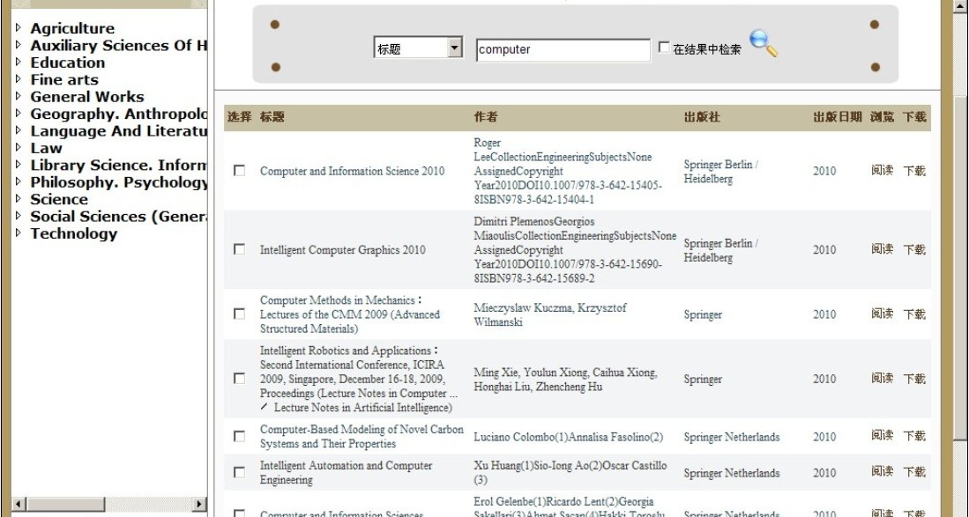
标题检索：
在检索框中输入图书的标题关键字，即可检索到与之相应的图书。例如，我们输入“computer”，图书名称与computer相应的就会被全部检索到。

Slide 7
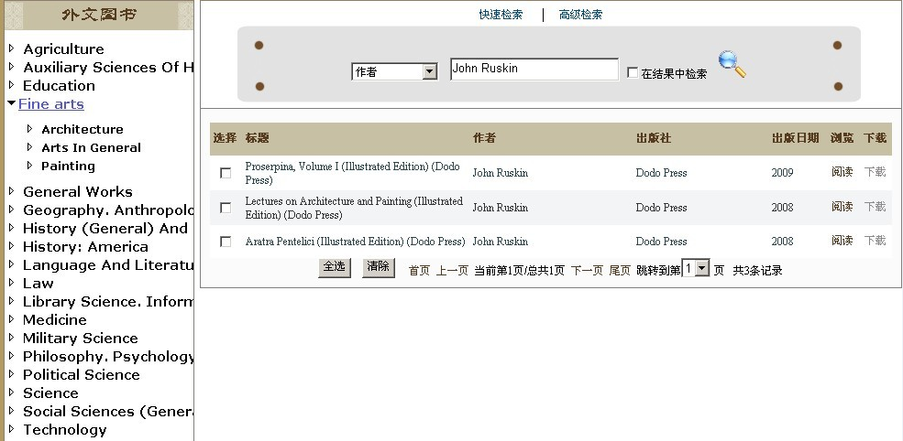
作者检索：
在检索框中输入作者名，可检索到安装该作者的著作书籍

Slide 8
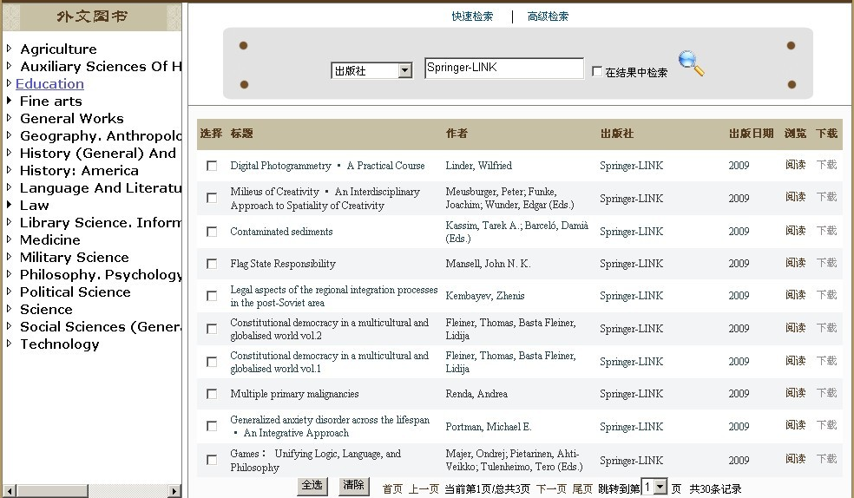
出版社检索：在检索框中输入出版社名称，可检索到安装该出版社的的书籍，用户还可视需要是否选择“在结果中检索”以进行二次检索。

Slide 9
高级检索功能：
高级检索可以精确地查询到用户所需要的图书内容，可同时按三种不同的条件(或者相同的条件)进行检索。在相应的文本框或下拉列表框中输入或选择需要的查询条件，如果将某项置空则表明不设置该项查询。设置完毕，单击“查询”按钮，即可进行检索。

Slide 10
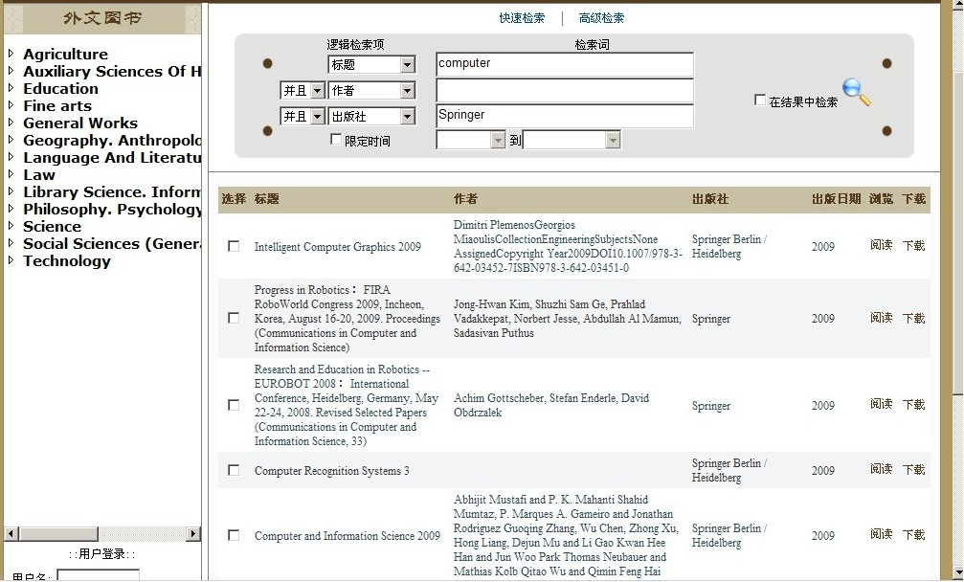
例如，我们先来使用两种不同的条件进行检索。首先设置一个标题关键字为“computer”，在设置一个出版社关键字为“springer”。那么，凡是图书标题名称与出版社名称同时相应的，都会被检索出来。

Slide 11
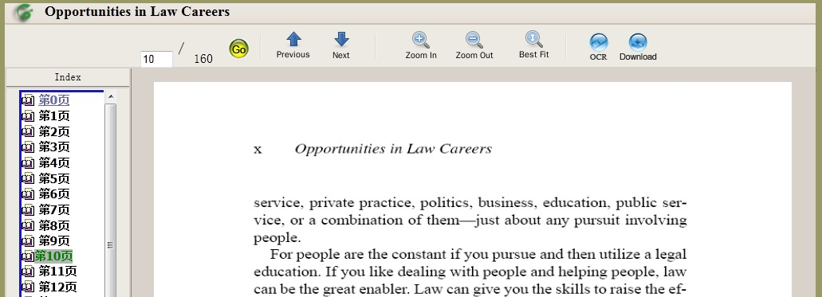
在线阅读功能介绍：
识别文字
上一页
下一页
页 码
放大
缩小
还原
下载

Slide 12
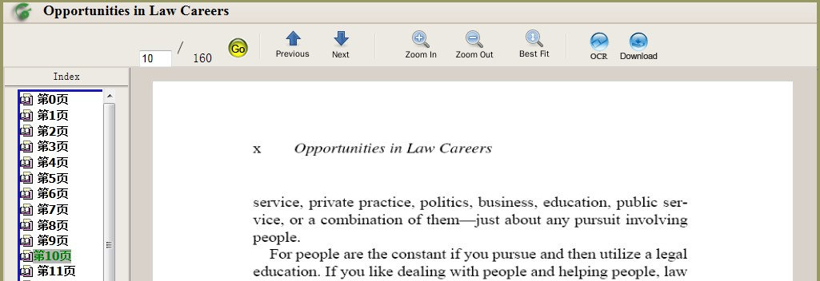
下载功能：如果您想保存这本书，请点击功能栏的“Download”图标进行下载。
点击下载后，会出现一个随机下载验证码，输入这个验证码后点确定即可。

Slide 13
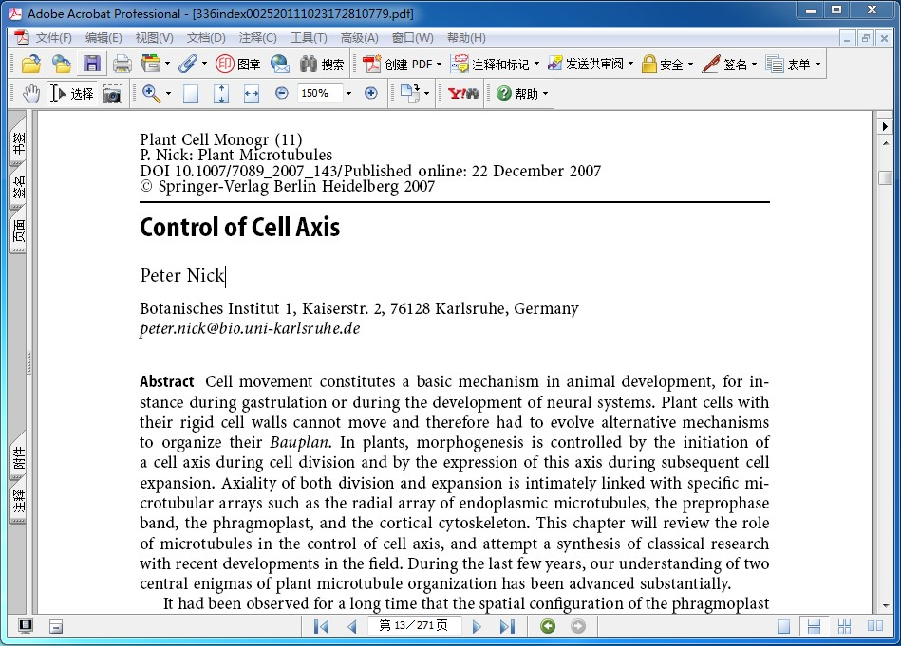
下载后的图书为PDF文本格式，可使用国际通用的Adobe阅读器直接打开阅读。图书内容可进行复制、标记、注释、关键字搜索等操作。文字清晰并可放大。

Slide 14
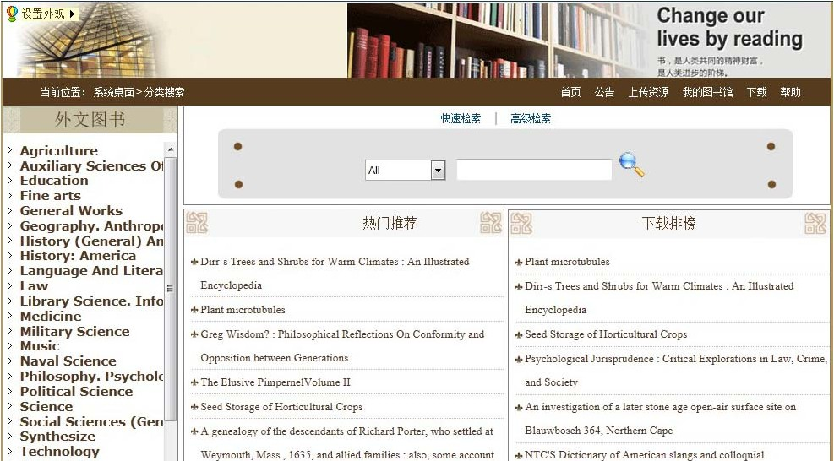
帮助信息：如您想更多的了解，请点击“帮助”来查看详细的操作说明。

